Slide 1



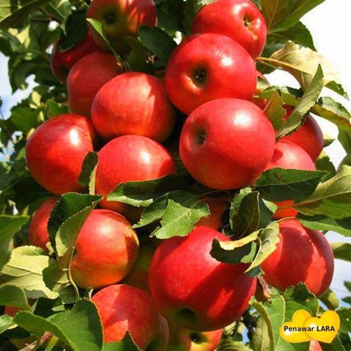
স্বাগতম

Slide 2





মোঃহাবিবুর রহমান
ইনস্ট্রাক্টর (পদার্থবিজ্ঞান)
টেকনিক্যাল স্কুল ও কলেজ
কিশোরগঞ্জ ।
0171৫৩৪২৯৩৪
শ্রেণিঃ নবম
বিষয়ঃ পদার্থ বিজ্ঞান
অধ্যায়ঃ ২য়
সময়ঃ ৪৫ মিনিট

Slide 3
h= উচ্চতা
মুক্তভাবে পড়ন্ত বস্তু বাতাসের বাধা থাকা অবস্থায় একই সময়ে সমান দূরত্ব অতিক্রম করে না

Slide 4
h= উচ্চতা
মুক্তভাবে পড়ন্ত বস্তু বাতাসের বাধা না থাকলে একই সময়ে সমান দূরত্ব অতিক্রম করে

Slide 5
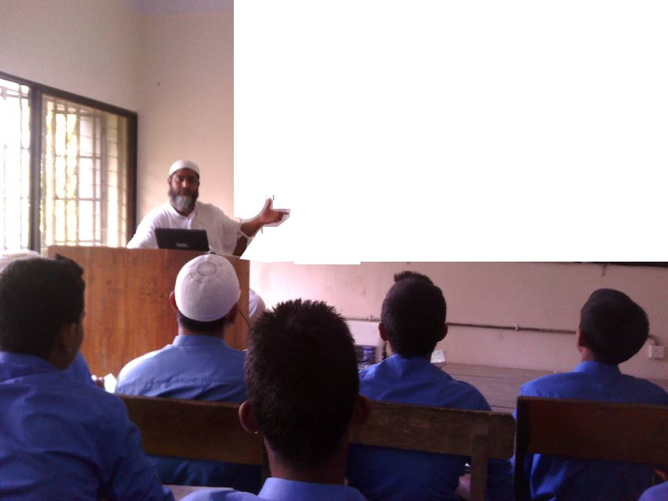

আজকের পাঠ শিরোনাম
পড়ন্ত বস্তুর সূত্র

Slide 6

শিখন
ফল
এই পাঠশেষে শিক্ষার্থীরা-
পড়ন্ত বস্তুর সূত্র কাকে বলে তা বলতে পারবে ।
পড়ন্ত বস্তুর সূত্র কী তা ব্যাখ্যা করতে পারবে ।
পড়ন্ত বস্তুর ক্ষেত্রে গতির সমীকরণ প্রতিপাদন করতে পারবে।

Slide 7
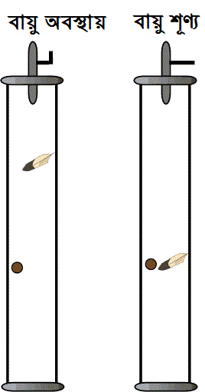
চিত্রে কী কী ঘটনা দেখতে পাচ্ছ, তা লেখ।

Slide 8
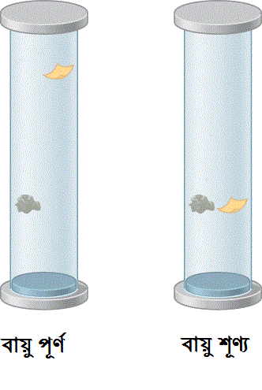


পড়ন্ত বস্তুর সূত্র
প্রথম সূত্রঃ সমান সময়ে সমান পথ অতিক্রম করে

Slide 9

h= উচ্চতা

Slide 10

v ∞ t

Slide 11
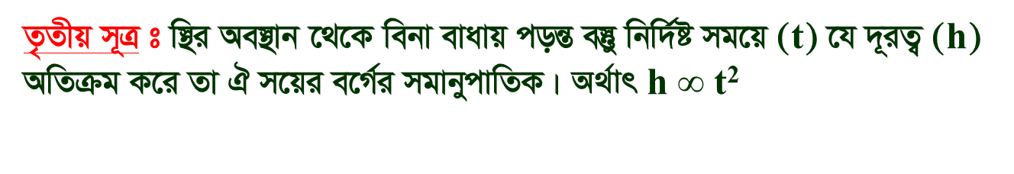
h ∞ t²

Slide 12

একক কাজ
না পারলে
এখানে ক্লিক কর
পড়ন্ত বস্তুর সূত্র গুলি বিবৃত ও ব্যাখ্যা কর।

Slide 13
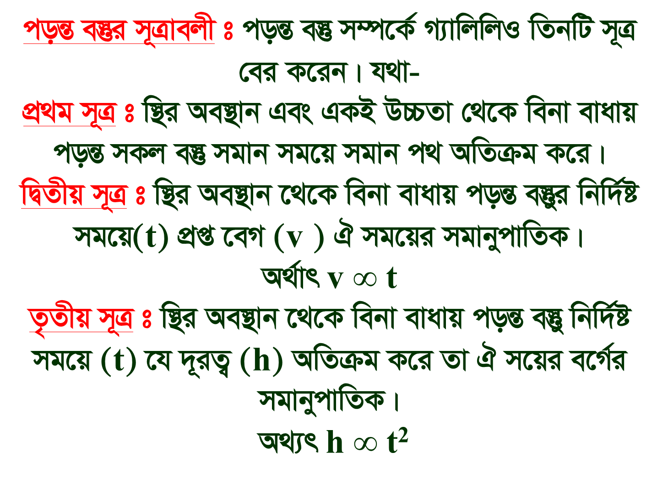

Slide 14
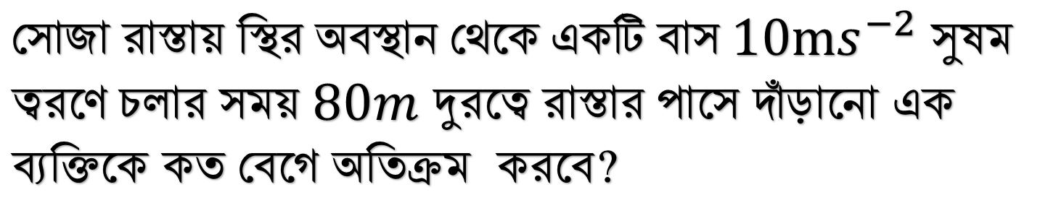
বাড়ির কাজ
গাণিতিক সমস্যাঃ

Slide 15



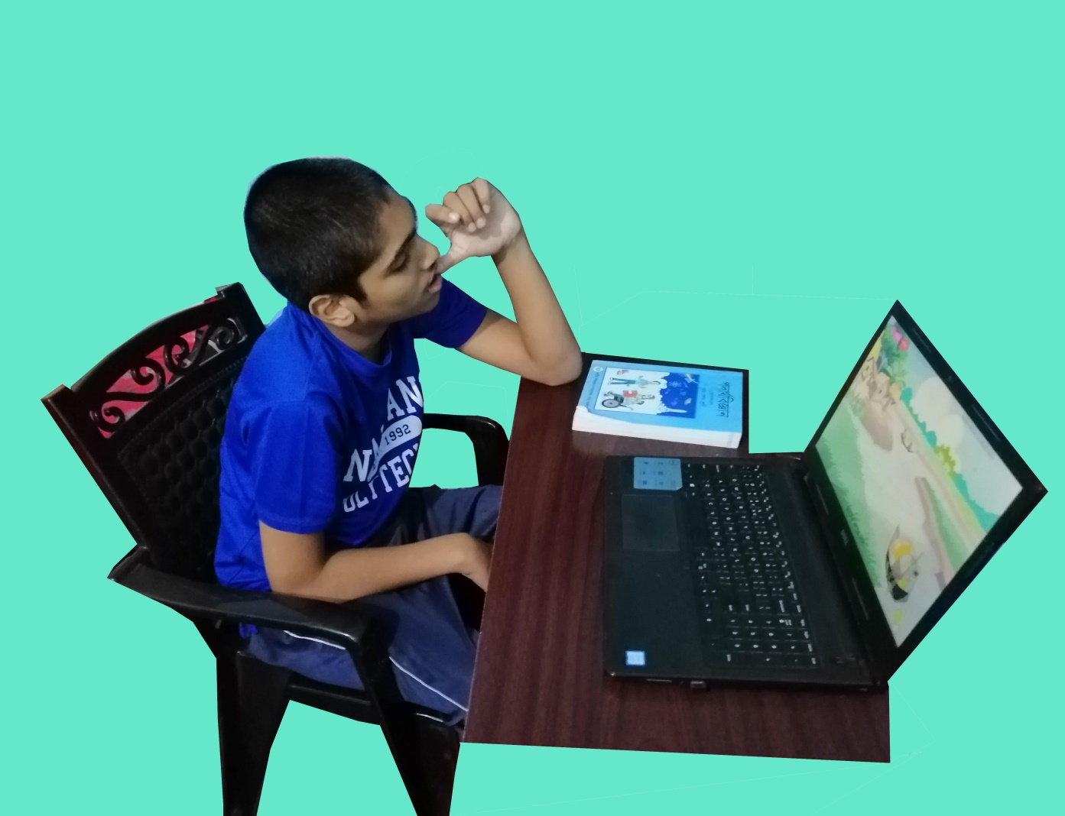

Slide 16

আল্লাহ্‌ আমাদের উপর সহায় হউন
আজ এ পর্যন্তই
খোদা হাফেজ।

